Slide 1

Directorios LDAP
Julio Sánchez
jsanchez@OpenLDAP.org
Proyecto OpenLDAP
II Congreso Hispalinux
Madrid, noviembre 1999

Slide 2
Índice
Introducción
Directorios
Protocolo LDAP
OpenLDAP
Utilización en la práctica
Reflexión
Conclusión

Slide 3
Introducción
X.500 ligero
  ¿X.500 para pobres?
  ¿X.500 útil?
La próxima ola
  Novell
  Netscape/Sun
  IBM
  Microsoft

Slide 4
¿Qué es el directorio?
La guía de teléfonos
  Base de datos distribuida
Almacén de información de recursos de la organización
  Cada entrada representa un recurso
    Personas y cuentas
    Máquinas
    Departamentos
    Salas

Slide 5
¿Base de Datos?
¿Por qué no utilizar una base de datos de propósito general?
Excesivas
  Demasiado pesadas
Insuficientes
  Dificultad de normalización (Codd)
  Falta de normalización (estándares)

Slide 6
Atributos
Cada entrada tiene atributos
Cada atributo es un nombre (tipo) y una lista de valores
El nombre es una cadena de caracteres o un OID
Cada tipo de atributo puede ser un subtipo de otro
  Herencia simple
Sintaxis, reglas de comparación

Slide 7
Ejemplos de Atributos
CN Nombre habitual
O Organización
OU Departamento
C País
MAIL Dirección de correo electrónico
PHONE Número de teléfono
DC Componente de dominio

Slide 8
Jerarquías
Nombre Distinguido (DN)
  Cada entrada tiene uno, único y propio
Secuencia de RDN
  Cada RDN (Nombre Distinguido Relativo) es un conjunto de Atributos
  Cada atributo aquí es un nombre y un valor
Cada parte del RDN debe ser un atributo y valor presente en la entrada
  Valores distinguidos

Slide 9
Ejemplos de DN
cn=Julio Sánchez,dc=OpenLDAP,dc=org
cn=Julio+mail=jsanchez@OpenLDAP.org,o=sssss,c=es

Slide 10
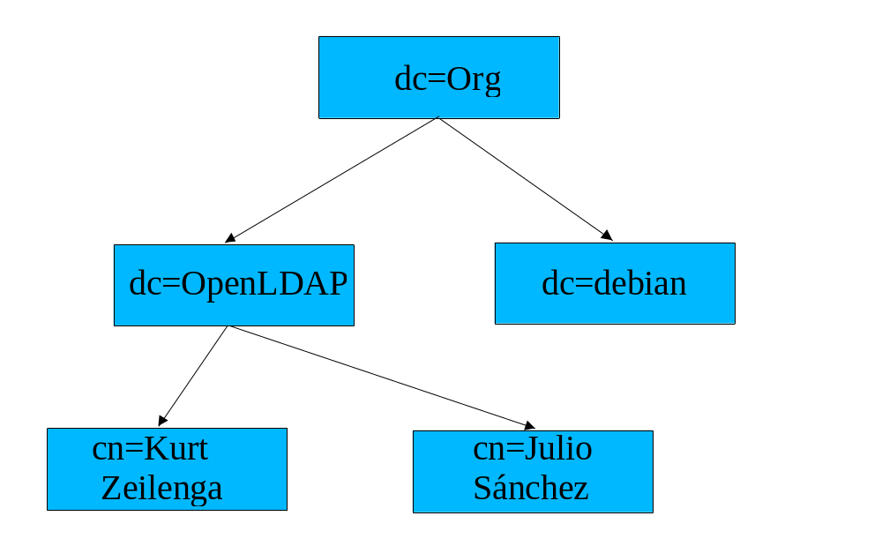
Ejemplo de directorio

Slide 11
Clases
Cada entrada pertenece a una o más clases
Atributos requeridos
Atributos opcionales
Atributo objectClass
  Requerido en todas las entradas
  Indica las clases

Slide 12
Herencia
Las clases pueden derivarse de una o más clases
  Herencia múltiple
Clase top
  Superclase última de todas las clases
Ejemplos:
  residentialPerson
  organizationalPerson
  posixAccount

Slide 13
Esquema
Clases conocidas
  Qué atributos requieren
  Qué atributos permiten
Tipos de atributos
  Sintaxis
  Reglas de comparación
  Simples/múltiples
  Operacionales
Otras informaciones

Slide 14
Protocolo LDAP
Conexión TCP
  Puerto 389 normalmente
Asíncrono
  Múltiples peticiones en curso
  El servidor contesta cada una cuando puede
Extensible

Slide 15
Operaciones del Protocolo
BIND
  Autenticación, posiblemente nula
UNBIND
  Fin de la conexión

Slide 16
Operación SEARCH
Busca en el directorio y devuelve cero o más entradas
Parámetros
  Base
  Ámbito (scope)
  Filtro
  Atributos
  Devolver valores sí/no

Slide 17
Operación SEARCH
La Base indica el punto del árbol donde empezar a buscar
El Ámbito
  base: se utiliza para leer una entrada concreta
  onelevel: para buscar entre los descendientes inmediatos de la base, sin incluir ésta
  subtree: busca en todas las entradas hacia abajo

Slide 18
Operación SEARCH
Filtros
  Filtro universal:
objectclass=*
  Simples:
mail=jsanchez@OpenLDAP.org
  Compuestos:
(&(objectclass=person)(cn=julio*))

Slide 19
Operación COMPARE
Permite verificar si una entrada cumple una cierta condición

Slide 20
Operación ADD
Crea una nueva entrada
DN
  El padre debe existir
Tipos de atributos y sus valores
La entrada debe resultar conforme al esquema

Slide 21
Operación DELETE
Elimina una entrada
Normalmente, sólo puede eliminarse una entrada terminal

Slide 22
Operación MODIFY
Permite añadir, eliminar o modificar los valores de la entrada
No permite modificar los valores distinguidos
El resultado debe seguir siendo conforme al esquema

Slide 23
Operación RENAME
Permite cambiar el nombre de la entrada
MODRDN/MODDN
  MODRDN: V2, no se puede cambiar el padre
  MODDN: V3, se puede cambiar el padre
Dificultades
  ¿Entre servidores?
  ¿Hijos?
  ¿Integridad referencial?

Slide 24
OpenLDAP
1998
  Kurt Zeilenga de Boolean toma el código abandonado de la Universidad de Michigan
    Forma OpenLDAP
    Da alojamiento
      FTP
      CVS
      Listas de correo
      ITS
      FAQ-O-Matic
    Líder y principal desarrollador

Slide 25
OpenLDAP
1999
  Versión 1.2
    Integrados los parches para Umich
    autoconf, libtool, etc.
    Mantenimiento activo
  Versión 2.0
    En alpha
    LDAP V3
    Esquema
    TLS, SASL

Slide 26
Elementos de OpenLDAP
Bibliotecas
  libldap, liblber
Servidores
  ldapd: pasarela a X.500, obsolescente
  slapd: servidor autónomo
  slurpd: mantenimiento de réplicas

Slide 27
Elementos de OpenLDAP
Clientes
  Mantenimiento
    ldapadd, ldapmodify, ldapdelete, ldapmodrdn
  Pasarelas
    mail500, fax500
  Otros
    ud

Slide 28
Utilización en la práctica
Directorio de correo
  Encontrar la dirección de correo de alguien
  Encontrar el certificado digital de alguien
  Netscape, Outlook
Libreta de direcciones y teléfonos
Distribución de correo
  sendmail, postfix
  mail500

Slide 29
Utilización en la práctica
Sustitución de NIS
RFC2307
  esquema para representar los mapas de NIS
nss_ldap
  nscd (Name Service Cache Daemon)
pam_ldap
ypldapd
  comercial

Slide 30
Utilización en la práctica
Varias interfaces para Perl
mod_ldap para Apache
Parches para squid

Slide 31
Utilización en la práctica
Integración de todos los recursos de la organización
  Personal
  Salas de Reuniones
  Cuentas de usuario
Apenas hemos empezado a arañar las posibilidades

Slide 32
Hace falta más
El proyecto OpenLDAP necesita ayuda
  http://www.OpenLDAP.org
  Hay mucho que hacer
LDAP necesita ayuda
  Clientes de correo
  Herramientas de calendario
  Etc.

Slide 33
Reflexión
Si el mundo del software libre no proporciona los elementos necesarios para participar en los directorios corporativos e, incluso, dictar su forma, se verá progresivamente desplazado en esos entornos, independientemente de los progresos que se hagan en otras áreas.

Slide 34
Conclusión
        El directorio puede representar la próxima barrera de resistencia a Linux
        Afortunadamente, hay mucho avanzado
        Lamentablemente, hay que trabajar más

